Slide 1
«Система работы детского сада № 376 по духовно-нравственному воспитанию дошкольников «Разговор под цветущими липами»
Шатская Елена Викторовна, старший воспитатель

Slide 2
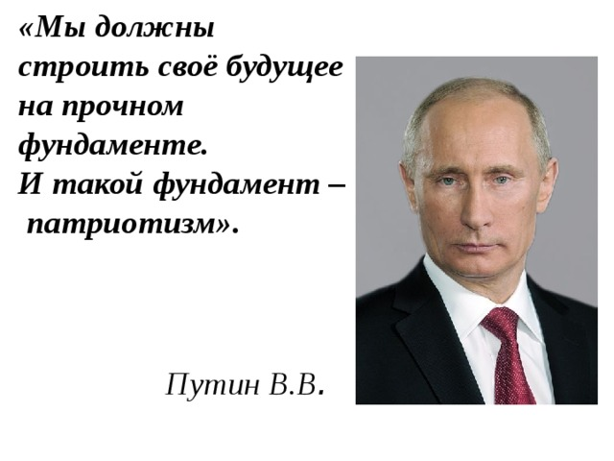

Slide 3


Slide 4

Указ Президента Российской Федерации от 9 ноября 2022г. № 809 «Об утверждении основ государственной политики по сохранению и укреплению традиционных российских духовно-нравственных ценностей».

Slide 5

Система работы по патриотическому воспитанию детей дошкольного возраста в детском саду № 376 направлена на реализацию государственной политики в сфере образования: сохранению, распространению и развитию национальной культуры, воспитанию патриотов России.

Slide 6
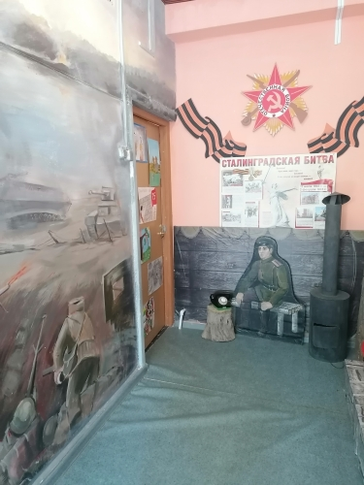
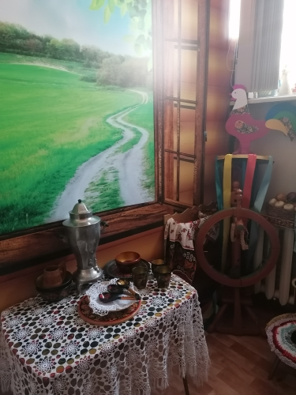
В настоящее время в образовательный процесс дошкольной образовательной организации широко внедряется музейная педагогика, цель которой сформировать у ребенка познавательный интерес с помощью посещения музеев, предвосхищающий практическую деятельность.

Slide 7
Система патриотического воспитания реализуется через:
1 блок – доброта, добрые дела
3 блок – культурные традиции русского народа
5 блок – интеграция всех направлений в образовательной деятельности
2 блок - подвиг
4 блок – уважение к старшему поколению, их почитание

Slide 8
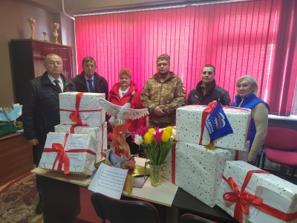
1 блок – доброта, добрые дела
«Воспитывайте в детях благодарность и только тогда мы сможем воспитать такую высшую ценность, как доброта».
Проблема: обеспечьте нам все (образование, работу, жилье и т.д.), и мы с радостью прислушаемся к вашим рассказням о любви к Родине.
Решение: голое морализирование, вызывающее стойкую аллергию или ГЕРОИ из реальной жизни, героические примеры как основа общества?
Что значит героический пример?
Когда не надо убеждать: давайте любить Родину, давайте будем мужественными. А просто жить по примеру своих героев.

Slide 9
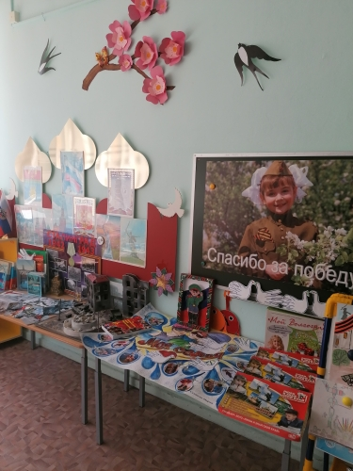
2 блок – подвиг
Русь – страна городов
Защитники России: от древней Руси до наших дней
Славные люди земли Волгоградской
Дети на войне
Герои – это носители тех самых ценностей народа, культуры, цивилизации. Именно на них возложена задача по передаче ценностей от поколения к поколению, от сердца к сердцу. Именно на них лежит педагогическая функция героя в продолжении его особого служения даже после смерти.
Проблема: работа по дегероизации России, «зачистка» национальных героев
Результат: стыд за Россию, отторжение ее ценностей.
Процесс: воспитывать в детях благодарность. Через благодарность формируется понимание героев и героических поступков. А дальше стремление к мужеству и справедливости.

Slide 10
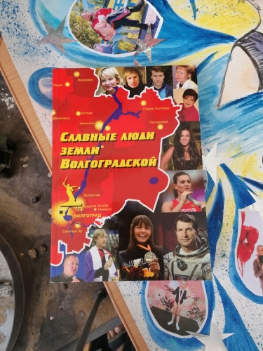
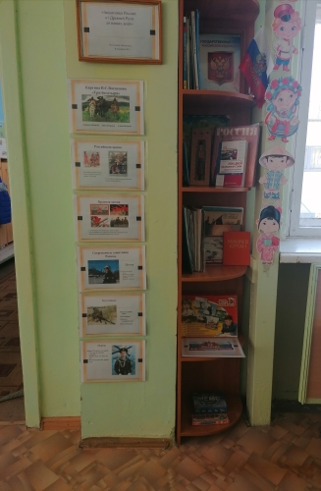
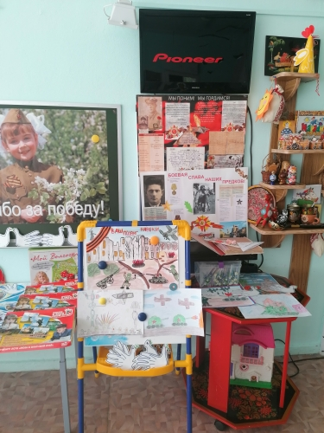
2 блок – подвиг

Slide 11
Русь – страна городов
Россия – страна городов-героев
М.В. Ломоносов «Народ, не знающий своего прошлого, не имеет будущего».
Проблема: уходит знание родной истории, угасает память предков, стирается национальная культура и самобытность народа.
Решение: активное использование образовательных возможностей культурной среды ближайшего окружения, города, страны нацеленное на формирование преданности интересам Родины, готовности выполнять свой долг перед городом, страной.

Slide 12
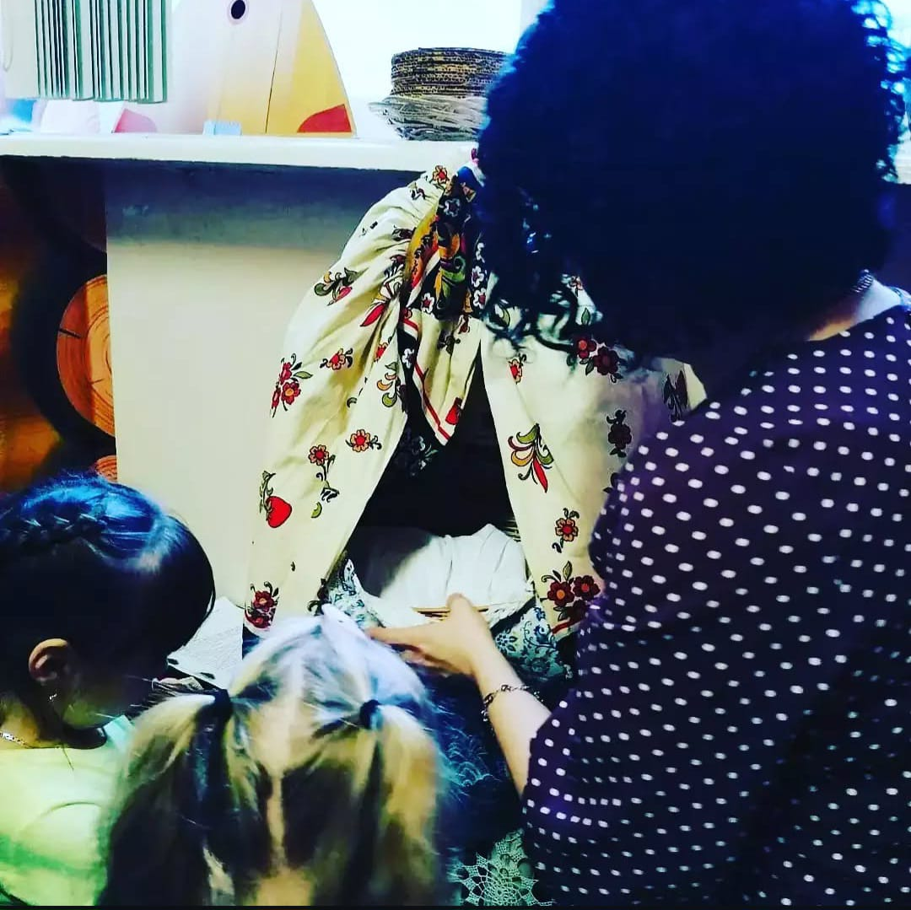
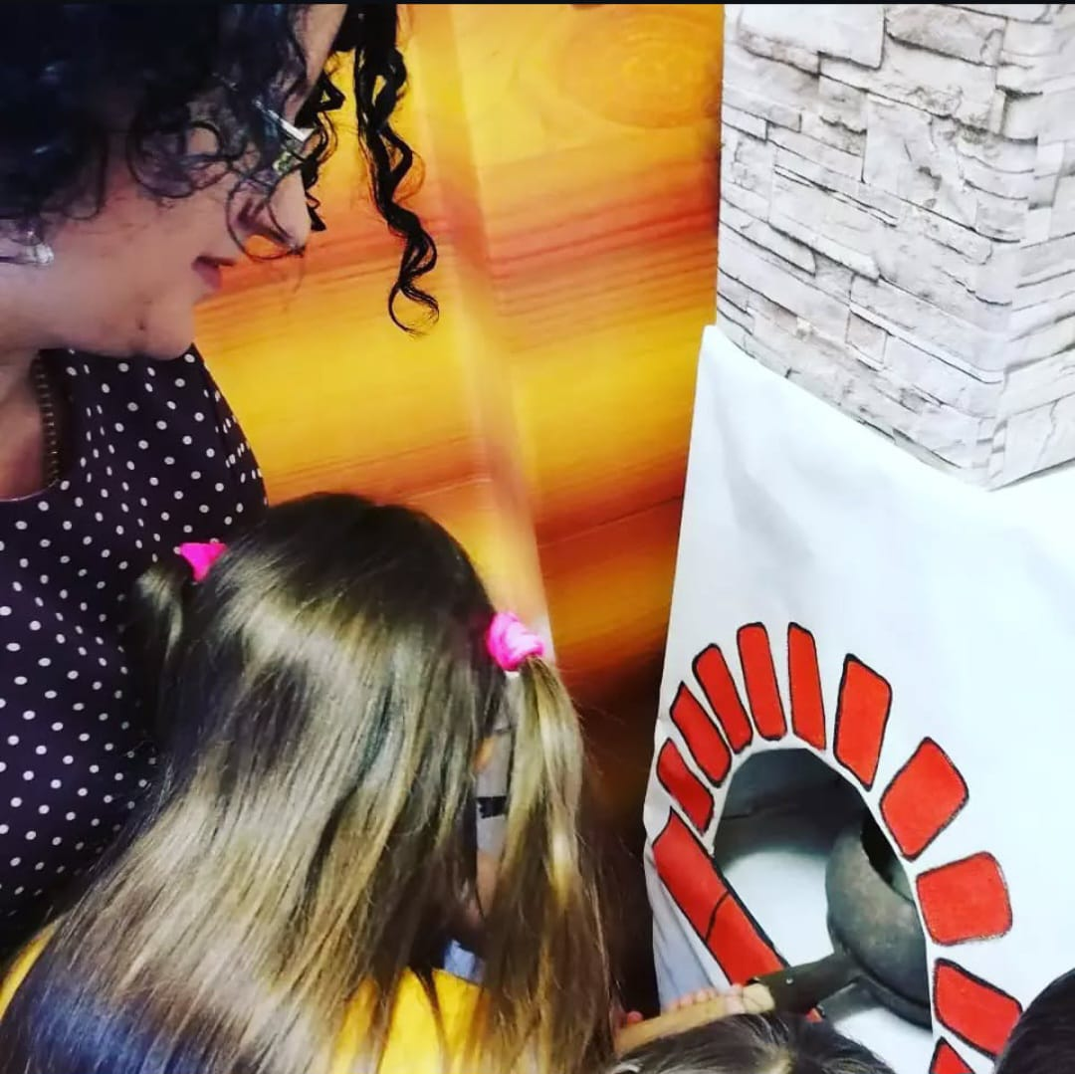
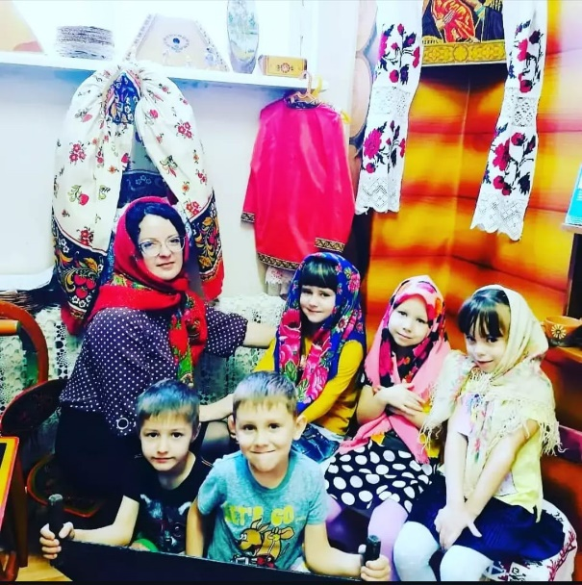
3 блок – культурные традиции русского народа
Цель – воспитание чувства собственного достоинства как
представителя своего народа.
Ошибки: вульгаризация русской культурной праздничной
традиции, т.е. подготовка и проведение праздников или
сведение всей работы к народно-крестьянским
традициям (культура быта).
Решение: создание специальной событийной среды,
которая складывается из устного народного творчества,
народных обрядов, народных промыслов, праздничной
культурной традиции.

Slide 13

4 блок – уважение к старшему поколению, их почитание
Основа патриотизма – это семья
Семья – это опора в жизни каждого человека. Именно семья играет решающую роль в формировании личности в обществе. Трудно переоценить значение семьи в жизни общества. Чувство Родины у ребенка начинается с любви к самым близким людям – отцу, матери, бабушке и дедушке.

Slide 14
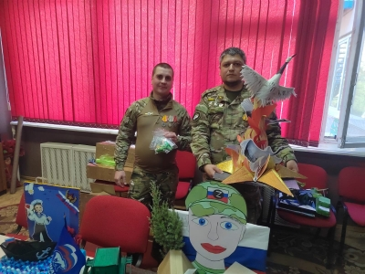
Работа с родителями
Семейный проект «Книга – хранитель памяти»
Галерея победителей
Труженики тыла в моей семье
Дидактическая игра «Расскажи о своей семье»
Празднуем вместе «День народного единства»
День России в детском саду и дома
Праздник, посвященный победе в ВОВ
Участие в патриотических конкурсах
Спортивные праздники «День защитника Отечества»
Общественно-значимые акции
Познавательно-исследовательская деятельность «Герои моей семьи»

Slide 15
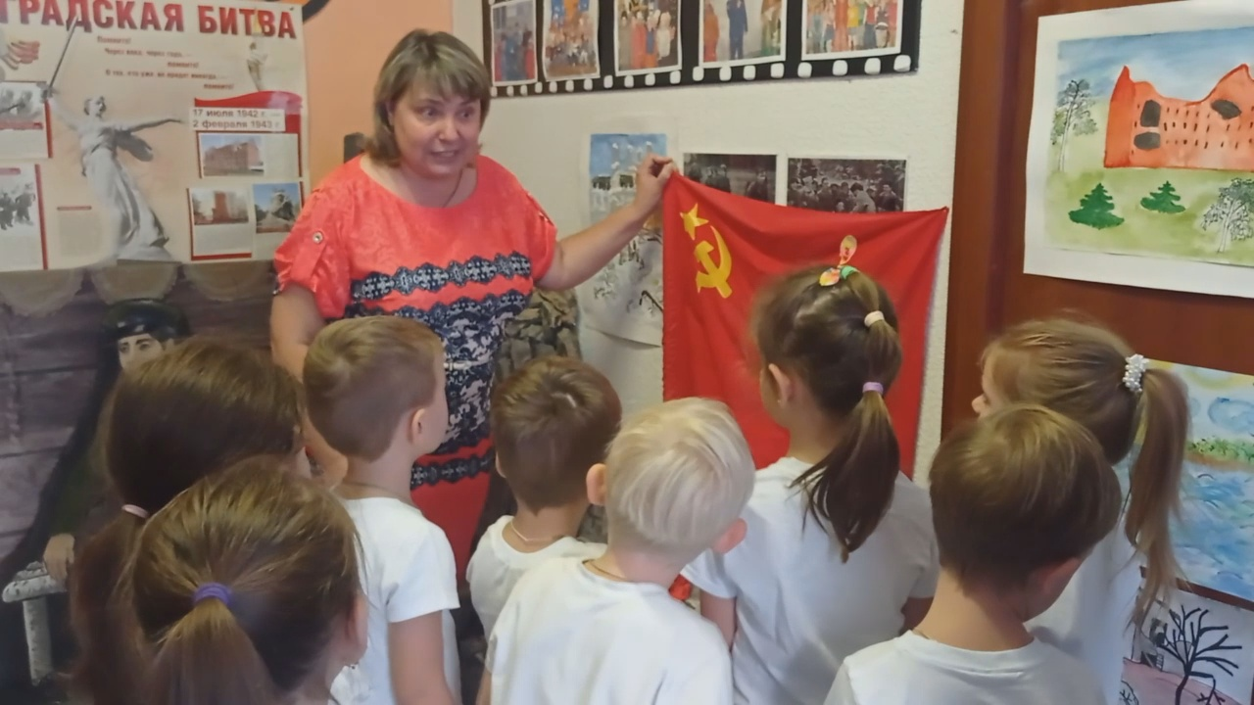
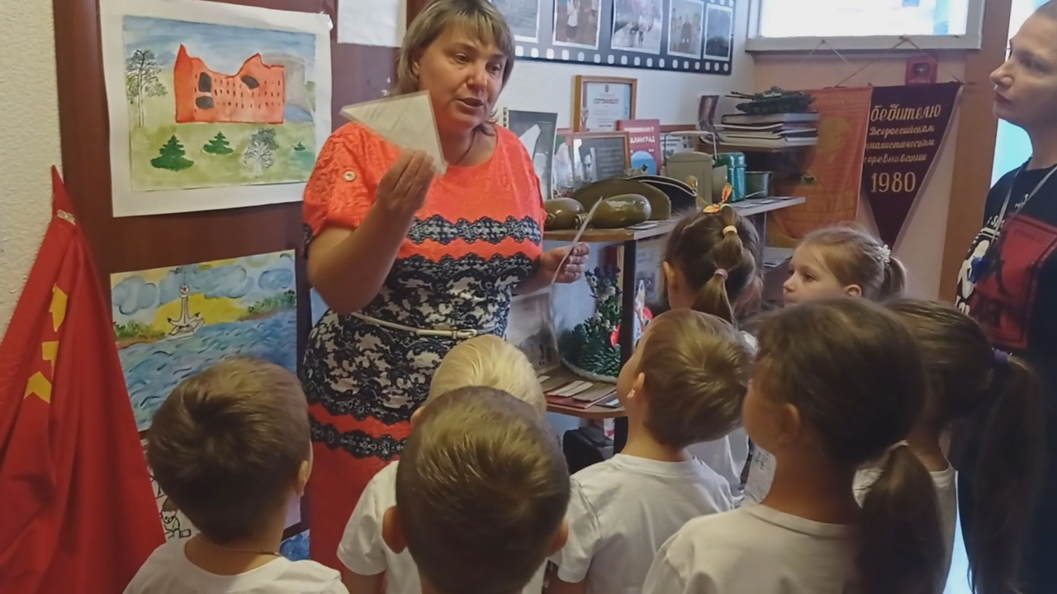
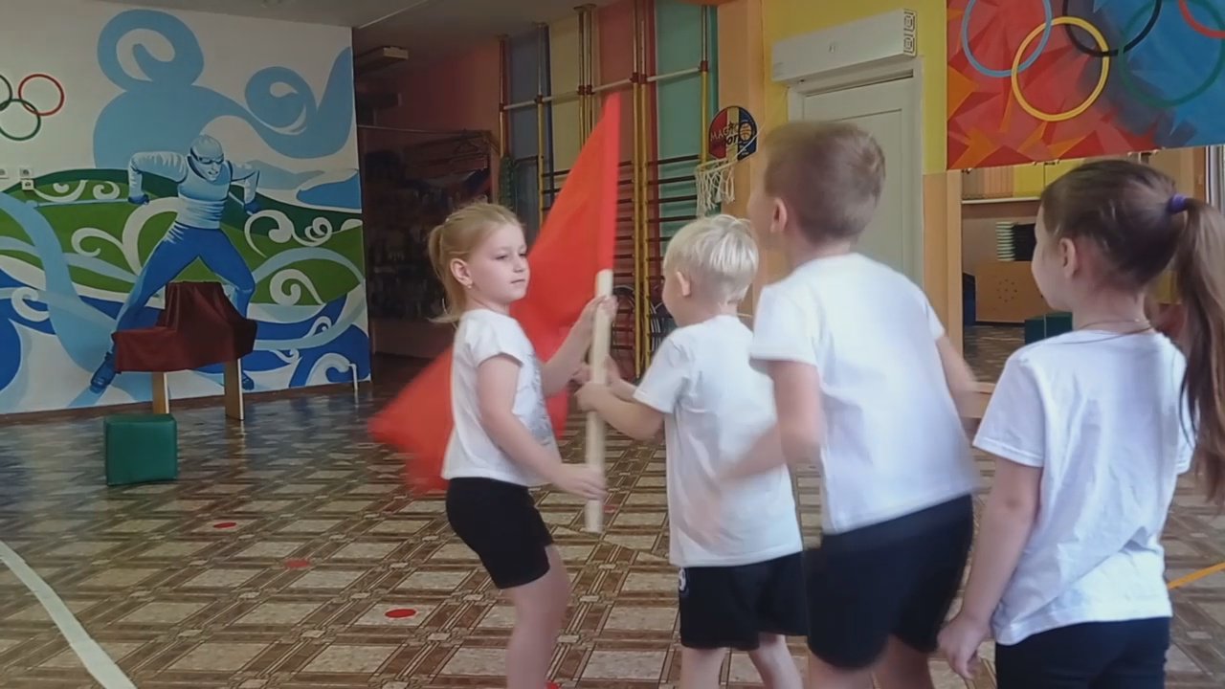
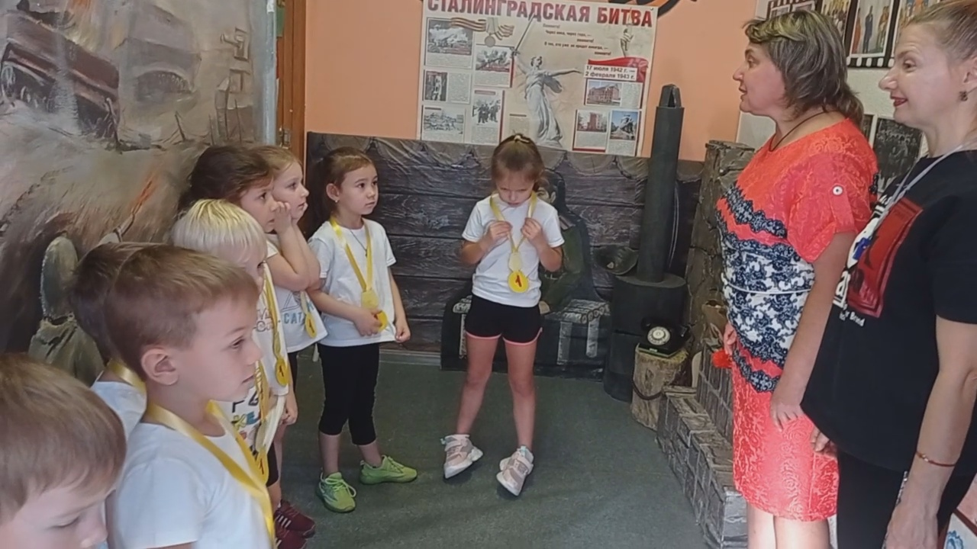
5 блок – интеграция всех направлений
в образовательной деятельности

Slide 16




Методическая литература по патриотическому воспитанию

Slide 17

Патриотическое воспитание можно выделить как самое важное направление в воспитании в целом. Подрастающее поколение - это будущее нашей страны. Россия - великая держава и держится она на сплочении народа. Этот народ объединяет любовь к Родине, поэтому важно, чтобы наши дети росли патриотами.

Slide 18

Научить патриотизму невозможно, но создать условия для его формирования мы можем и обязаны.
«…Ты вспоминаешь не страну большую,
Какую ты изъездил и узнал,
Ты вспоминаешь Родину – такую,
Какой ее ты в детстве увидал….»
К.М. Симонов

Slide 19

Спасибо за внимание!

